Slide 1

Союз «Молодые профессионалы (Ворлдскиллс Россия)» занимается внедрением мировых стандартов в национальную систему средне-специального и высшего образования

Slide 2
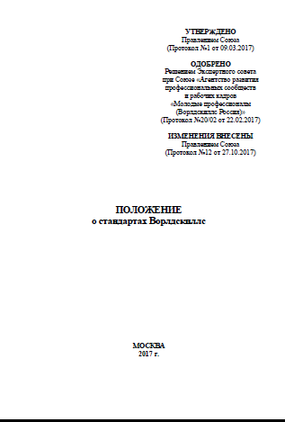
Разработано в соответствии с требованиями правовых актов РФ, Уставом Союза «Агентство развития профессиональных сообществ и рабочих кадров «Молодые профессионалы (Ворлдскиллс Россия)»

Slide 3
Стандарты Ворлдскиллс должны оформляться в соответствии с требованиями, предусмотренными локальными нормативными актами Союза.
Стандарт Ворлдскиллс содержит : стандарт организации и проведения мероприятия по стандартам Ворлдскиллс (стандарт мероприятия) ; стандарт компетенции . (п. 2.2).

Slide 4
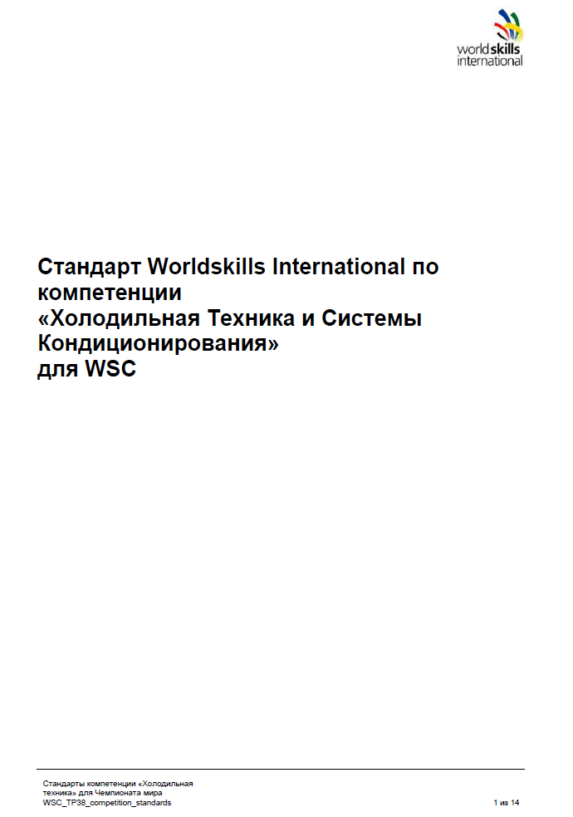
Стандарт мероприятия содержит:
область применения;
ссылки на нормативные и локальные правовые акты
цели и задачи мероприятия, его актуальность и значение;
основные определения и сокращения, используемые в стандарте мероприятия.

Slide 5

Стандарт компетенции:
1. техническое описание конкурсное задание компетенции (Демоэкзамена)

Slide 6
Стандарт компетенции:
2. инфраструктурный лист

Slide 7
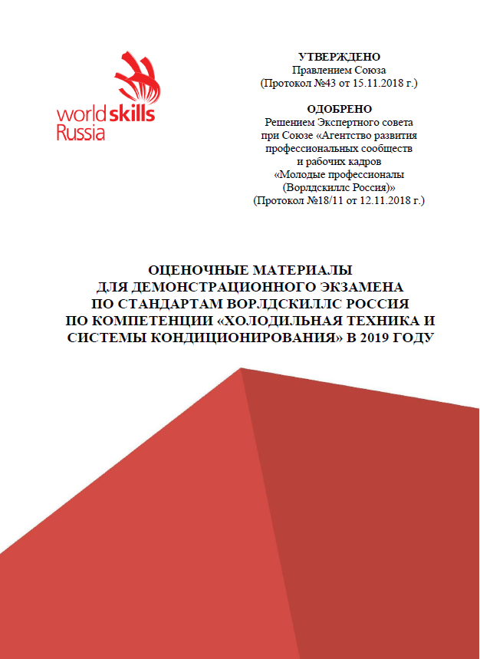
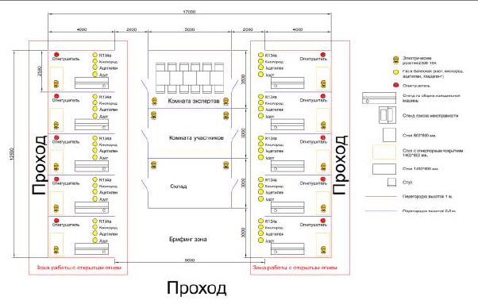
Стандарт компетенции:
3. план застройки
и

Slide 8
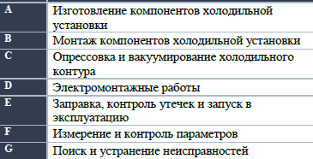
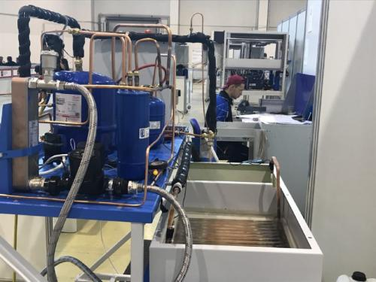

Slide 9
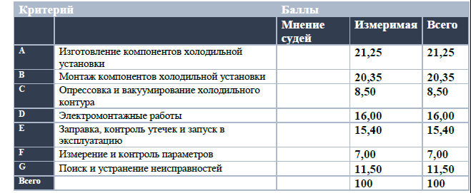
Критерии оценки

Slide 10
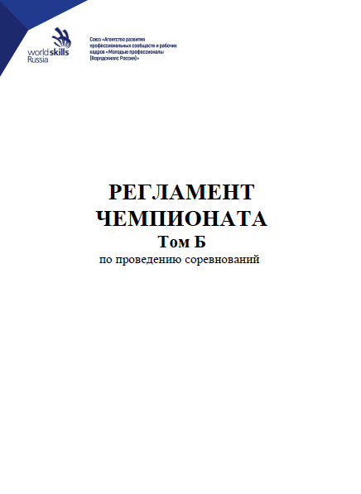
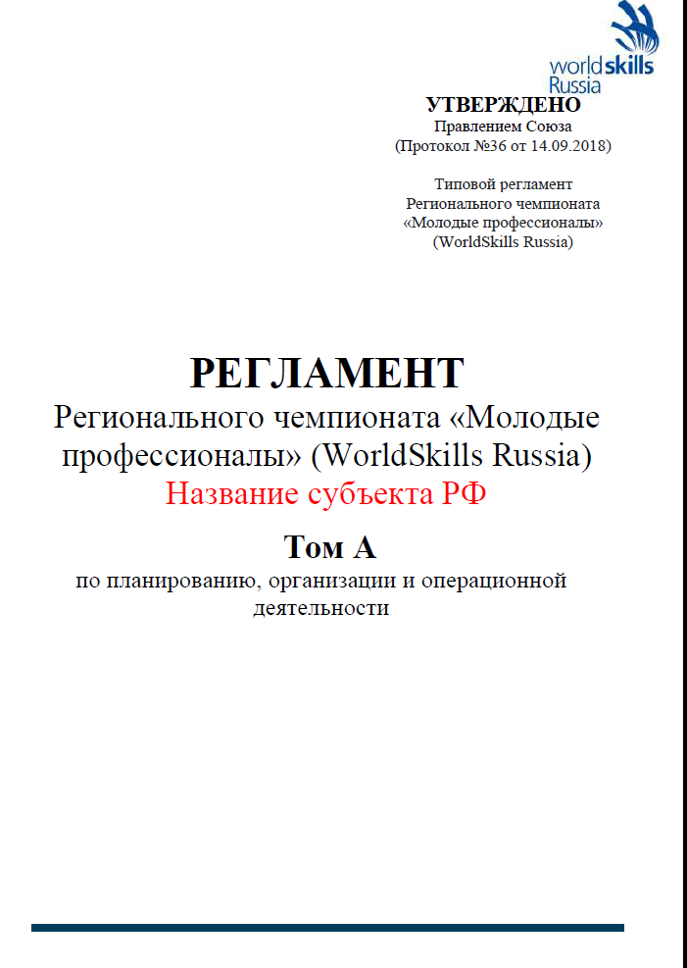

Slide 11



Slide 12
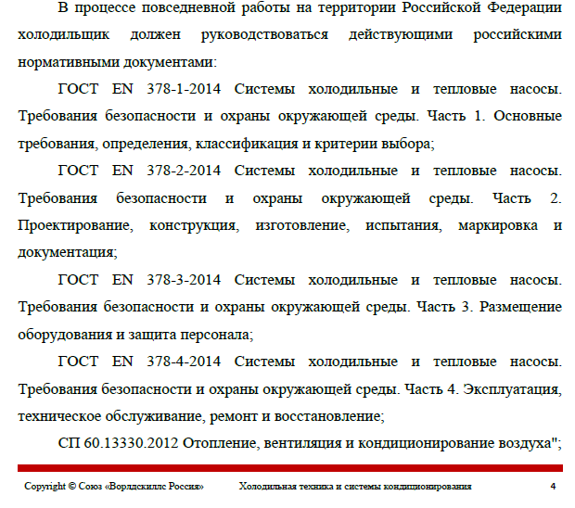

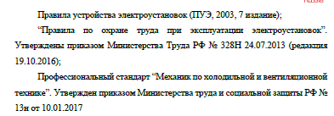

Slide 13
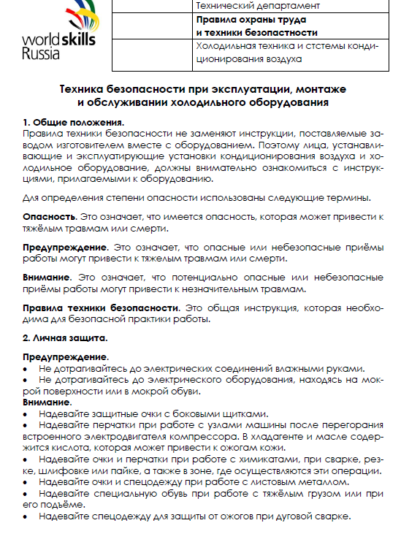

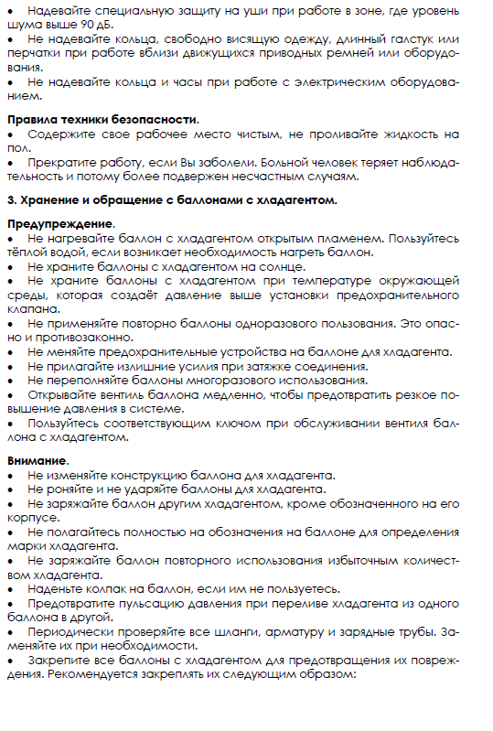
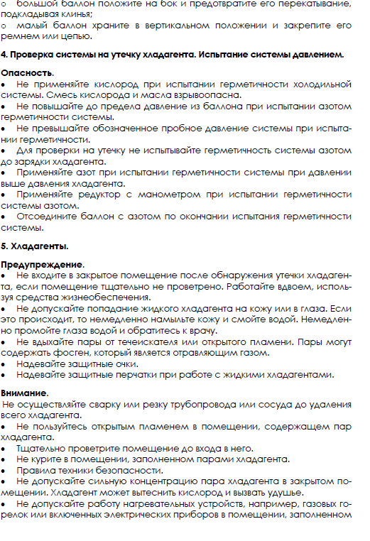
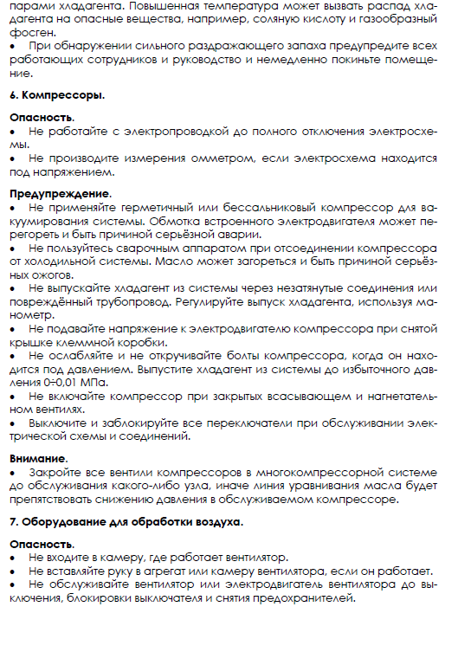
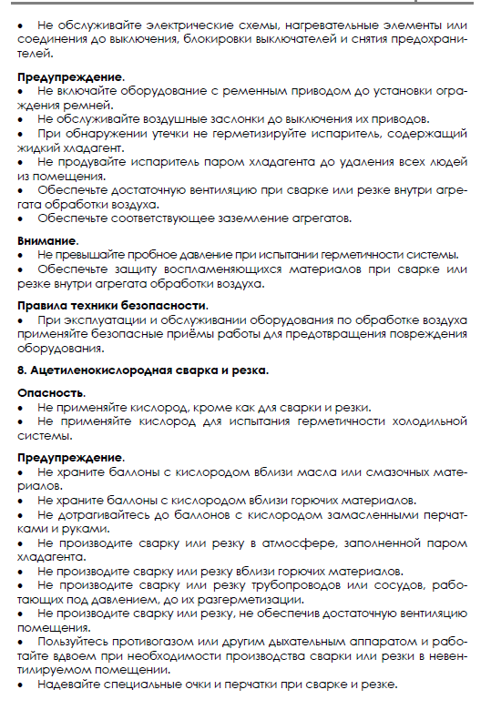
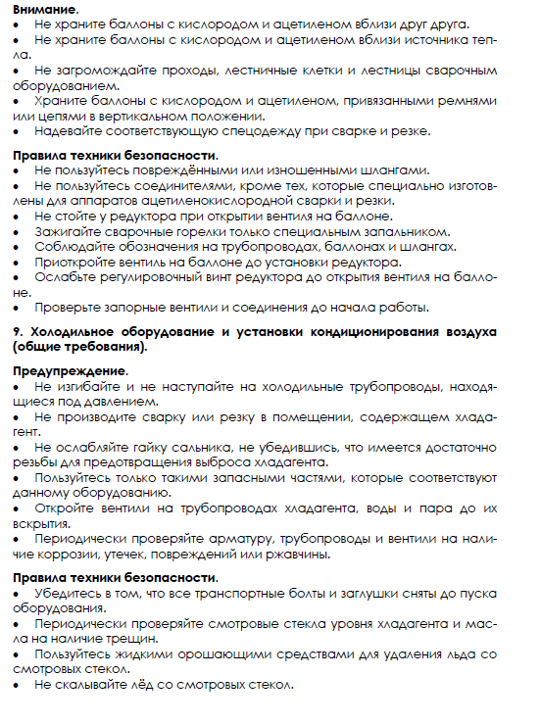

Slide 14
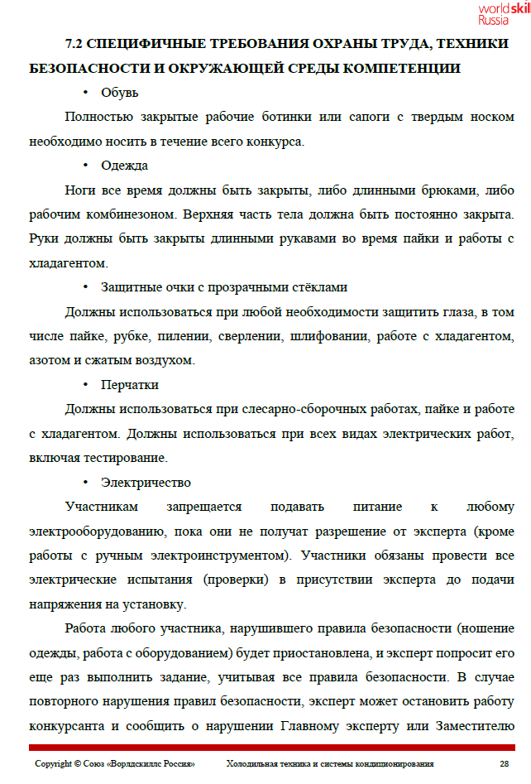
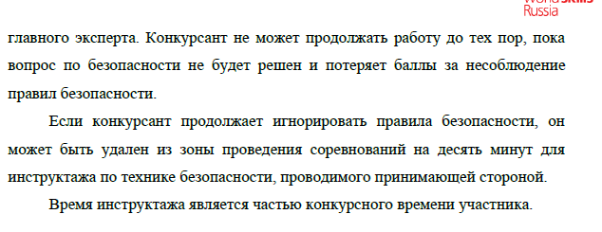
Требования ТБ

Slide 15
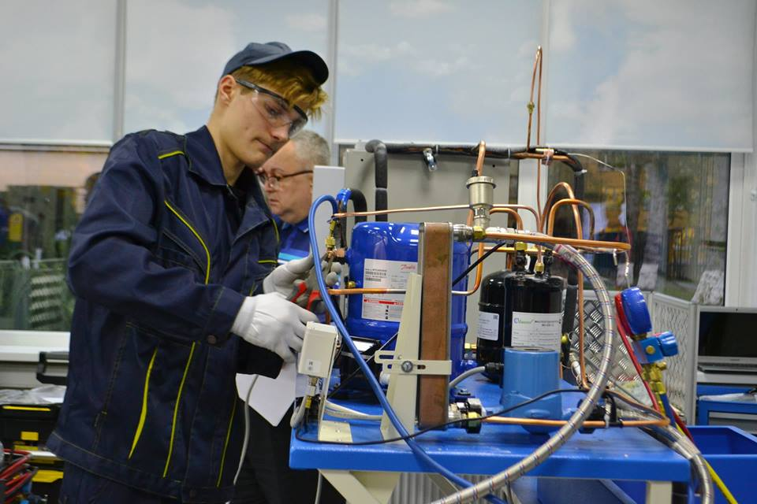

Slide 16
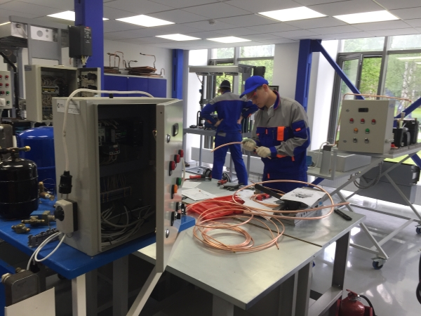

Slide 17
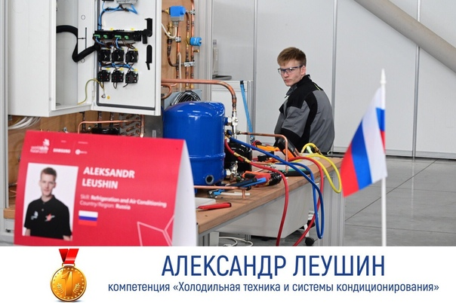

Slide 18
https://worldskills.org
https://worldskills.ru
https://worldskills.ru/nashi-proektyi/demonstraczionnyij-ekzamen/
http://docs.cntd.ru/document/554691571- РАСПОРЯЖЕНИЕ от 1 апреля 2019 года N Р-42
Об утверждении методических рекомендаций о проведении аттестации с использованием механизма демонстрационного экзамена

Slide 19
Девиз Союза «Молодые профессионалы (Ворлдскиллс Россия)» :
«Делай мир лучше силой своего мастерства!»
«Improving the world with the power of skills!».

Slide 20
Ежегодно в России около 1,5 тысяч выпускников заканчивает колледжи и вузы по специальностям, связанным с СКВ .
Деятельность WorldSkills Rusia способствует внедрению энергосберегающих и цифровых технологий и повышению уровня технической грамотности , что несомненно невозможно без использования стандартов, буквально «пронизывающих» всю организацию этих чемпионатов.

Slide 21
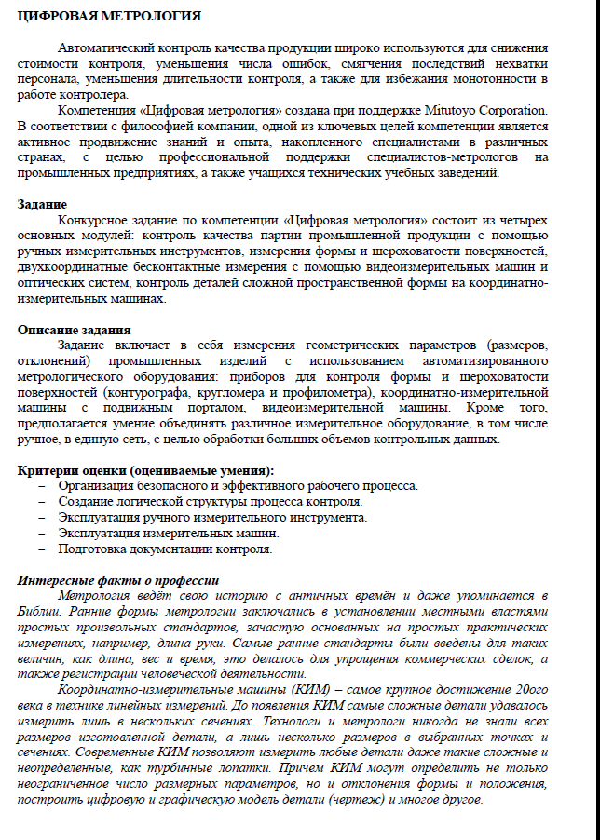
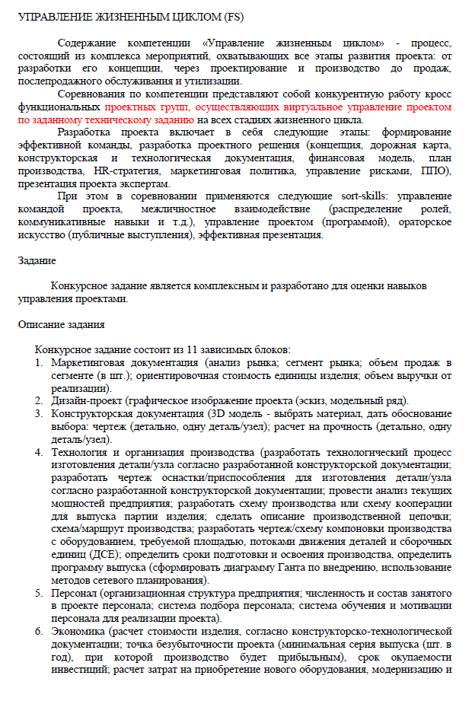

Slide 22
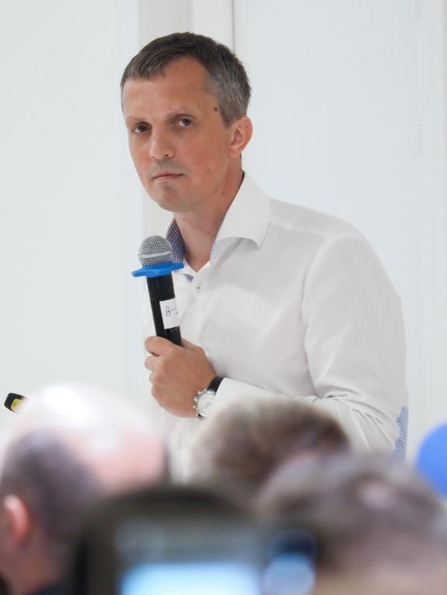
Шабельников Сергей Николаевич
Формирование софт –скиллс компетенций для успешного выступления на соревнованиях Ворлдскиллс

Slide 23


